Slide 1

Číslo projektu | CZ.1.07/ 1.5.00/34.0673
Název školy | SOU a ZŠ Planá, Kostelní 129, Planá
Vzdělávací oblast | Vzdělávání v informačních a komunikačních technologiích
Předmět | Informační a komunikační technologie
Tematický okruh | Základní pojmy
Název materiálu | Ochrana prostředí
Číslo materiálu | VY_32_INOVACE_4.A_IKT_10(20)
Autor | Mgr. Ondřej Kánský
Datum tvorby | 10.01.2013
Všechna neocitovaná díla jsou dílem autora.
Notes:
Anotace:
PowerPoint prezentace seznamuje žáky s dopady výroby a používání IK techniky na životní prostředí a s minimalizací těchto dopadů.

Slide 2
Vliv IKT na životní prostředí
2013 O. Kánský

Slide 3
Spotřeba cenných surovin
běžné i vzácné kovy – Fe, Pb, Cu, Al, Co, Au, …
  velké množství druhů v miniaturním množství → špatně oddělitelné
  vzácné + drahé → těží se bez ohledu na životní prostředí
  velké množství odpadu
vzácné a stopové prvky – Ce, Nd, Se, Te, …
  těžba je energeticky náročná
  nelze si vybírat, kde těžit, a kde netěžit
fosilní paliva na výrobu plastů
  neobnovitelné suroviny
voda
Notes:
Ono totiž, na výrobu jednoho počítače včetně jeho 'střev' nabitých nejnovější elektronikou a klasického 17 palcového monitoru (který je stále ještě rozšířenější než LCD display) je potřeba 22 kilogramů chemikálií, 240 kilogramů fosilních paliv a neuvěřitelných 1500 litrů vody.
Petr Kadlík 10. března 2004
http://www.priroda.cz/clanky.php?detail=25
Podle organizace Asekol, organizací zabývající se celostátním odběrem vysloužilých elektrozařízení, pouhých 29 mobilních telefonů obsahuje dohromady 1 gram zlata. Pokud se stejné množství zlata musí vytěžit, vznikne kvůli tomu 2900 kilogramů odpadu.
Na světě se ročně vytěží přibližně 20 miliard t nerostných surovin, z toho 12 miliard t nerudných surovin, 4 miliardy t uhlí, 3 miliardy t ropy a 500 milionů t rud. Zásoby se můžou stát „nekonečnými“, pokud nové technologie umožní jejich efektivnější získávání a využití.
http://kvety.kafe.cz/zaujalo-nas/2012/5/15/clanky/suroviny-dochazeji-nebo-jich-je-dost/

Slide 4
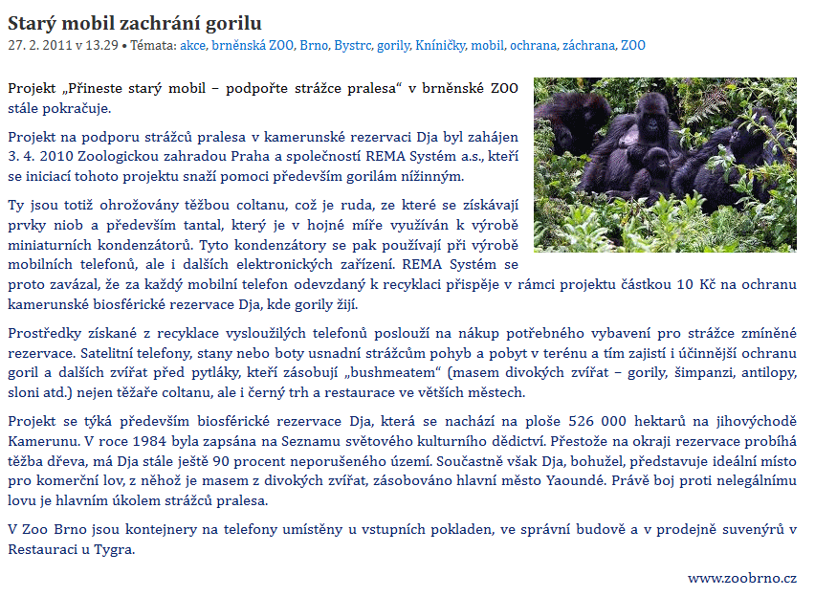

Slide 5

Spotřeba energie
výroba
  technologicky náročná
provoz
  mnohdy nepřetržitý
režim Stand-By × celkové vypnutí
vypínání monitoru po 5 min. nečinnosti
režim spánku po 30 min. nečinnosti
automatické vypnutí
Notes:
Podle EPA, vládní agentury USA, tvoří podíl výpočetní a kancelářské techniky na celkové spotřebě elektřiny již téměř 20 %.
Na provoz se spotřebuje více než na výrobu
Stolní počítač - provoz: 162 W, stand-by: 18 W
http://www.zive.cz/clanky/kolik-energie-spotrebuje-prumerny-pocitac/sc-3-a-126074/default.aspx
http://extrahardware.cnews.cz/elektrina-kolik-vas-stoji
laserová tiskárna má při tisku spotřebu jako 3 PC
Měření spotřeby notebooků ukázalo, že průměrný laptop spotřebuje za hodinu nenáročné práce – psaní ve wordu, surfování po internetu – asi 0,027 kWh elektřiny. Za osm hodin práce tak spotřebuje elektřinu za necelou 1 korunu. Pro srovnání, průměrný počítač určený pro běžnou kancelářskou práci spotřebuje za hodinu cca 0,150 kWh elektřiny. Za osm hodin práce, tak odebere ze sítě elektřinu za 5,4 korun.
http://finexpert.e15.cz/5-tipu-jak-setrit-energii-s-pocitacem

Slide 6
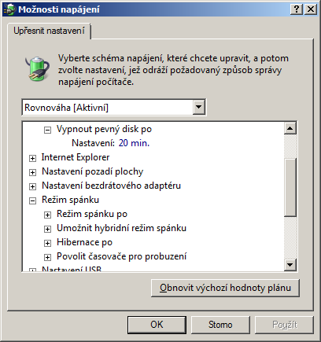
Režim řízení spotřeby

Slide 7
Režim spánku – vše vypnuto, pouze RAM zásobována pro udržení obsahu a procesor číhá na akci.
I když je spotřeba minimální, baterie se časem vybije. Při poklesu stavu baterie pod kritickou úroveň se obsah operační paměti uloží na pevný disk a počítač se vypne.
Bleskové probuzení zahájením činnosti
Režim hibernace – obsah operační paměti se uloží na pevný disk a potom se vypne počítač.
Žádná spotřeba, baterie se nevybíjí.
Nutné opětovné zapnutí, obnovení rozdělané práce se souboru.
Hybridní režim – je kombinací režimu spánku a hibernace. Kopie operační paměti se uloží na pevný disk a poté bude počítač uveden do stavu s nízkou spotřebou energie, takže můžete případně rychle obnovit práci.
V případě výpadku napájení, obnoví se rozdělané práce ze souboru na disku.

Slide 8
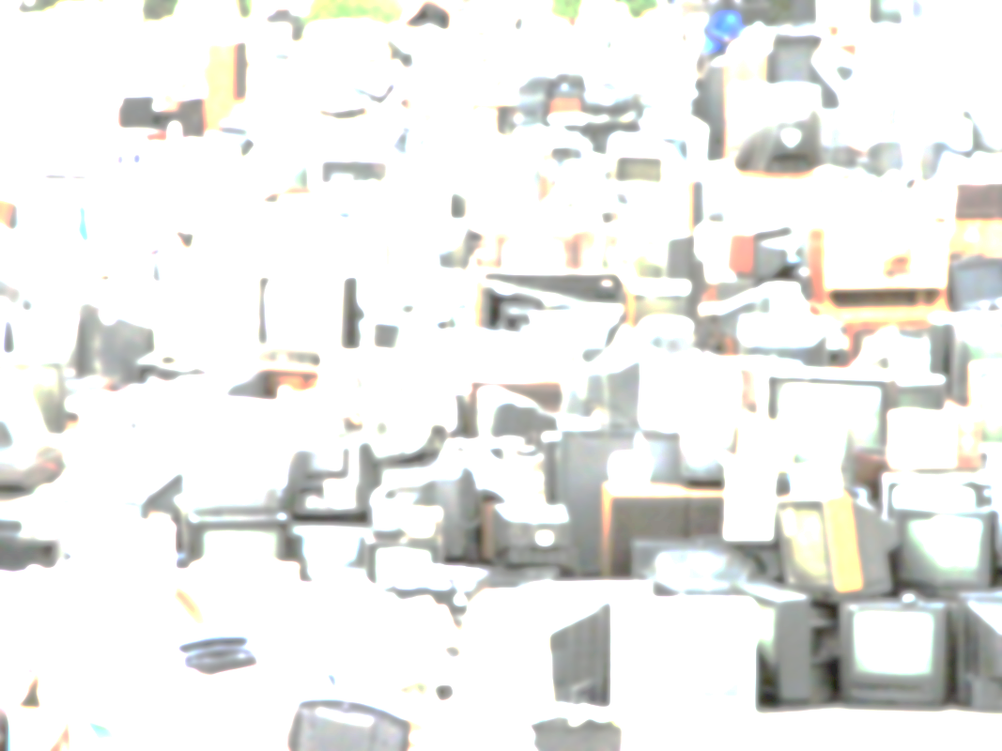
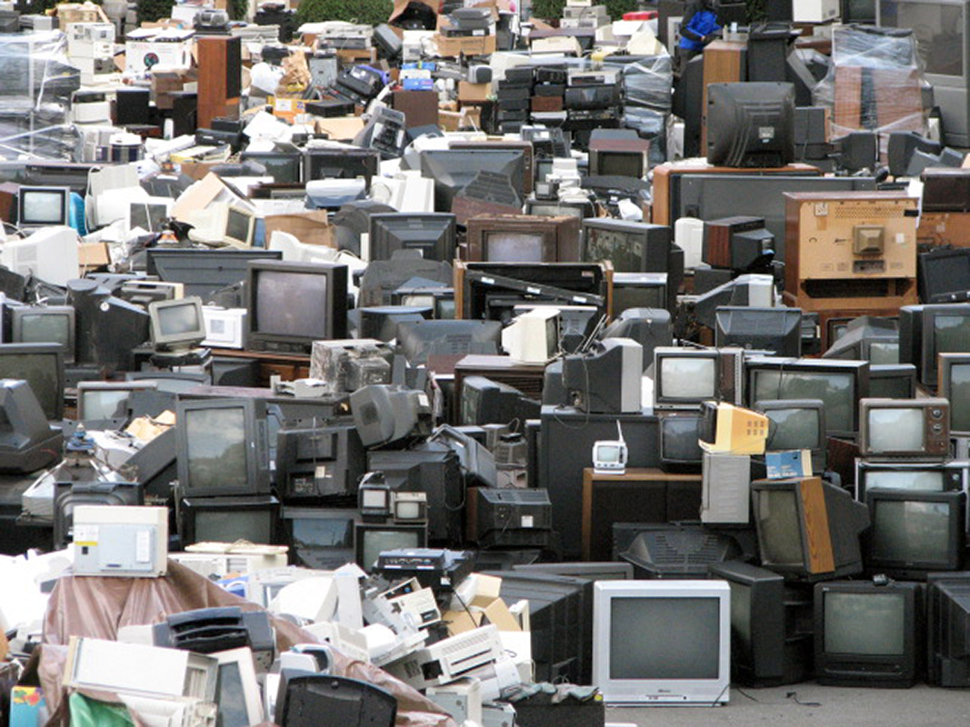
autor nedohledatelný 292 000 výskytů

Slide 9

Emise - odpady
při těžbě a zpracování surovin
při výrobě
při distribuci (obaly, doprava, …)
při provozu (spotřební materiál – tonery)
po skončení životnosti
morální životnost je výrazně kratší než životnost technická
tlak výrobců a módy na rychlou obměnu
Notes:
Každý rok se ve světě spotřebuje více 1 miliarda inkoustových cartrigí.
Seřazené vedle sebe by vytvořily řadu dlouhou jako 129 Velkých čínských zdí.
Na skládky ve Velké Británii se ročně vyveze přes 45 000 000 cartigí o celkové hmotnosti 1 800 t. To odpovídá hmotnosti 18 plejtváků obrovských.
Na výrobu jedné cartrige do laserové tiskárny se spotřebuje přibilžně 3,78 l ropy.
www.technize.com/10-unusual-facts-about-laser-printers/
http://www.inkntoneruk.co.uk/ink-cartridge-news/interesting-printer-cartridge-facts-2/
http://tech4world.net/10-unusual-facts-about-inkjet-printers.html

Slide 10
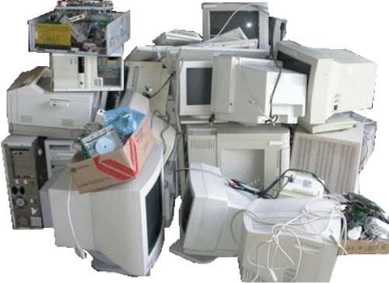
Nebezpečné odpady
50 000 000 t e-odpadu ročně končí na skládkách
e-odpad sice tvoří pouze 2 % z celkového množství, ale z nebezpečného odpadu je to 70 %
rtuť, olovo, kadmium, stroncium, arsen, azbest, …
http://www.gogreenewaste.com/
další obrázky
Notes:
Zdroj: EPA

Slide 11
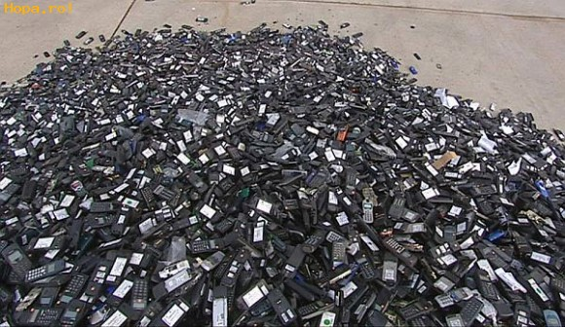
Cenné odpady
za rok 2010 bylo vyhozeno 150 000 000 mobilů
1 mobil obsahuje 0,034 5 g zlata
na skládkách skončilo více než 5 t zlata
http://www.hopa.ro/poze-haioase/18201/La+gramada

Slide 12


Minimalizace dopadů na prostředí
moderní „zelené“ technologie
šetření energií
prodloužení životnosti elektrozařízení
  renovace, upgrade – obnova pouze zastaralých nebo opotřebovaných součástí
  repase – znovuuvedení do provozu po firemní kontrole a renovaci, znovu prodáno
  darování – charitativní organizace, rozvojové země
http://www.orangejuiceblog.com/wp-content/uploads/2011/10/green-technology.jpg

Slide 13
Renovace tonerových kazet
originální kazeta
  vyšší cena
  garance kvality, záruka
kompatibilní kazeta
  nižší cena (obejití patentu, absence vývoje, …)
  problematická kvalita, porušení záručních podmínek
renovovaná kazeta
  nižší cena (použití recyklovaných surovin)
  likvidace odpadního toneru
  porušení záručních podmínek

Slide 14
Zpracování odpadů
recyklace
recyklace – znovupoužití surovin
  výkup e-odpadu
  svoz, sběrné dvory
  recyklační poplatek v ceně nového zařízení
likvidace nebezpečného odpadu
z miliónu mobilních telefonů se recyklací získá:
  15 876 kg mědi 1 984 500 Kč
  350 kg stříbra 4 200 000 Kč
  34 kg zlata 25 840 000 Kč

Slide 15
Další zdroje
http://www.ekobonus.cz/proc-a-jak-tridit-elektroodpad-nevyhazujte-stare-spotrebice-do-popelnice
http://vtm.e15.cz/elektronika-se-v-budoucnu-ve-jmenu-prirody-sama-znici
http://www.elektrowin.cz/
http://epa.gov/
http://www.recycling-guide.org.uk/

